Slide 1
Lập trình ECMAScript
Xử lý bất đồng bộ

Slide 2
Mục tiêu
Ôn tập lại các kiến thức cơ bản bất đồng bộ và promise
Giới thiệu Async & Await
Sử dụng Async với Axios

Slide 3
Nội dung
Ôn tập Promise
Tổng quan Async & Await
Hướng dẫn sử dụng Async với Axios

Slide 4
Phần 1: Ôn tập lại Promise

Slide 5
Promise là gì?
Promise là một cơ chế trong JavaScript giúp bạn thực thi các tác vụ bất đồng bộ mà không rơi vào callback hell ( là tình trạng các hàm callback lồng nhau ở quá nhiều tầng )
Các tác vụ bất đồng bộ có thể là gửi AJAX request, gọi hàm bên trong setTimeout, setInterval hoặc requestAnimationFrame...Đây là một callback hell điển hình.

Slide 6
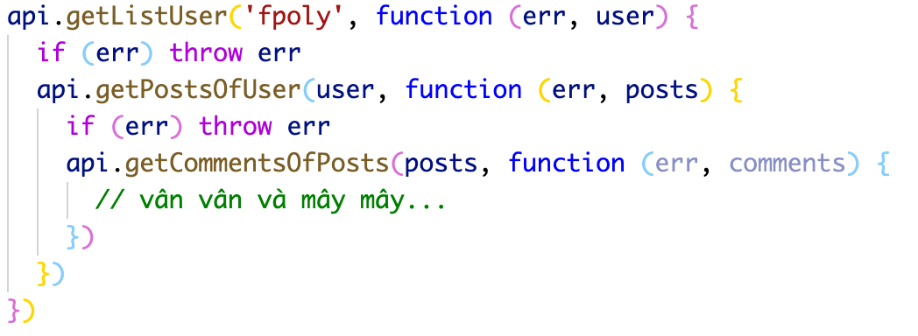
Promise là gì?
Ví dụ
Ví dụ trên khi được viết lại bằng Promise sẽ là:

Slide 7
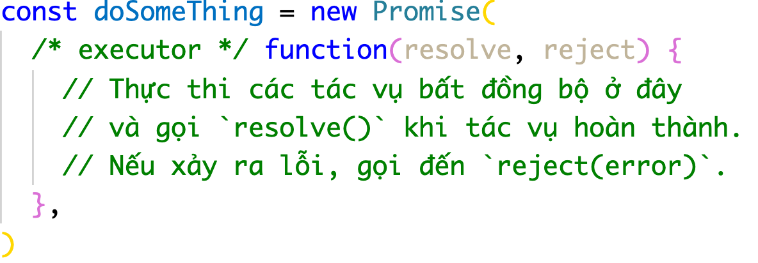
Tạo promise
Để tạo ra một promise object thì bạn dùng class Promise có sẵn trong trình duyệt như sau:
Trong đó, executor là một hàm có hai tham số:
resolve là hàm sẽ được gọi khi promise hoàn thành
reject là hàm sẽ được gọi khi có lỗi xảy ra

Slide 8
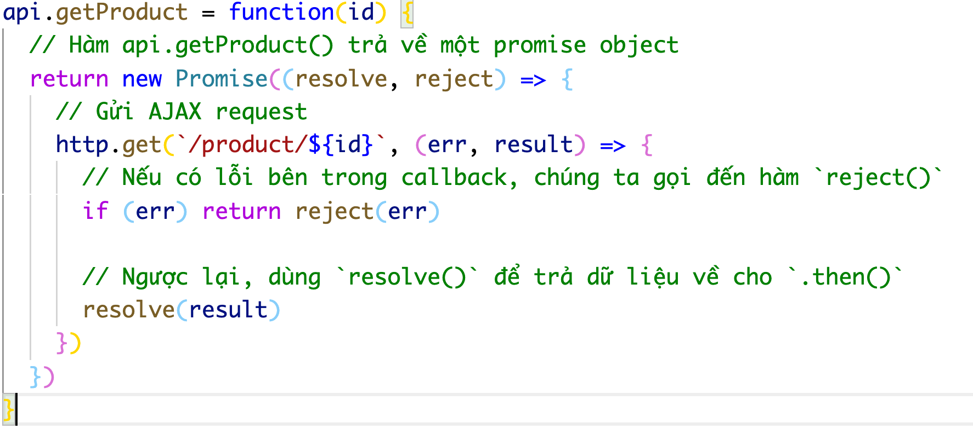
Ví dụ
Ví dụ với một hàm lấy danh sách sản phẩm từ API

Slide 9
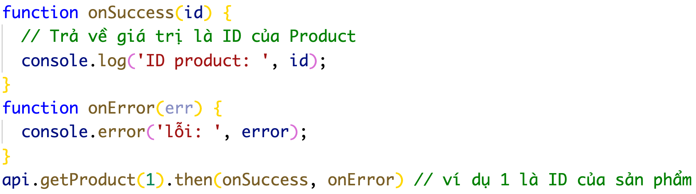
Chaining ( gọi nối )
Hàm api.getProduct() sẽ trả về một promise object. Chúng ta có thể truy xuất đến kết quả trả về bằng phương thức .then() như sau:
Phương thức .then() nhận vào 2 hàm là onSuccess, onError
onSuccess được gọi khi promise hoàn thành
onError được gọi khi có lỗi xảy ra.
Bên trong tham số onSuccess bạn có thể trả về một giá trị đồng bộ, chẳng hạn như giá trị số, chuỗi, null, undefined, array hay object; hoặc một promise object khác.

Slide 10
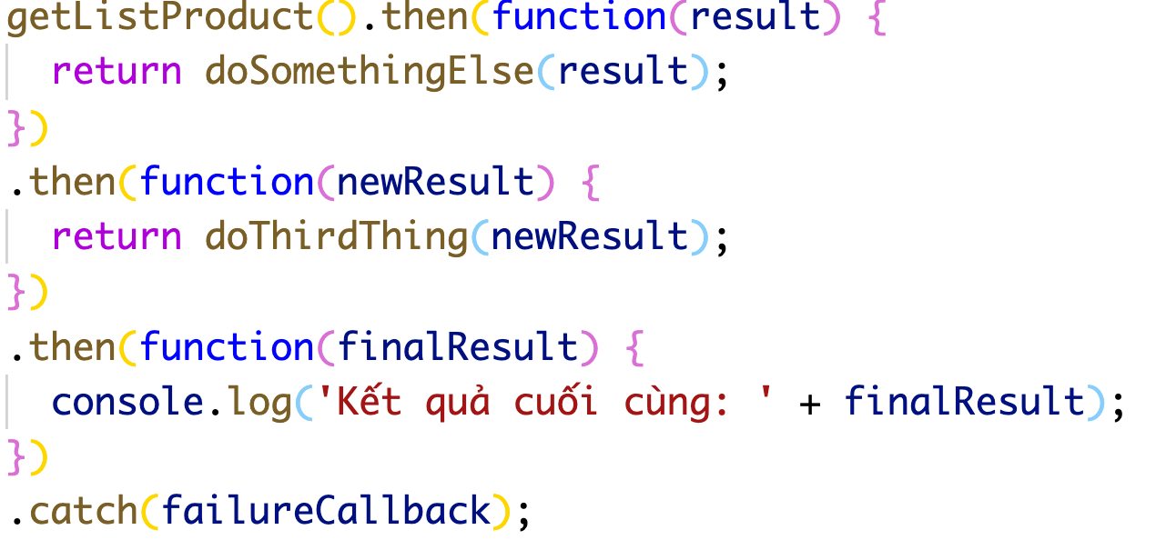
Chaining ( gọi nối )
Các giá trị bất đồng bộ sẽ được bọc bên trong một Promise, cho phép bạn kết nối (chaining) nhiều promises lại với nhau.
Phương thức .catch(). Phương thức này chỉ là cú pháp bọc đường (syntactic sugar) của .then(null, onError)

Slide 11
Sử dụng arrow function

Slide 12
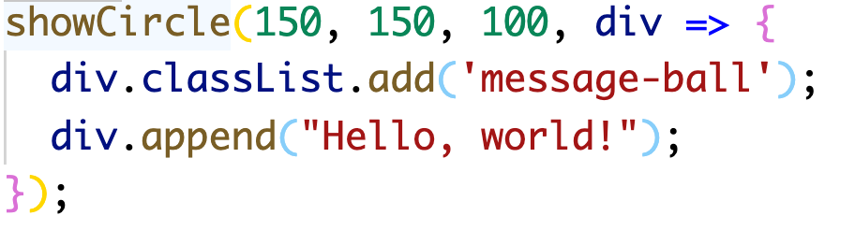
Yêu cầu
Truy cập liên kết , hàm showCircle() hiện tại đang sử dung callback để trả về kết quả, yêu cầu sử dụng cú pháp promise để thay thế
Ví dụ:

Slide 13
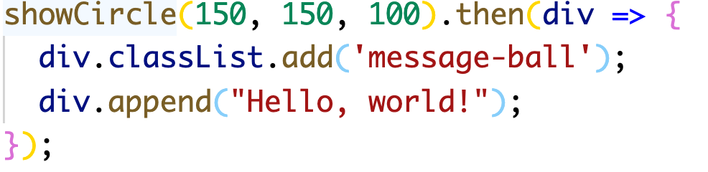
Đáp án
Truy cập liên kết để xem đầy đủ đáp án.
Cách mới:

Slide 14
Phần 2: tổng quan async/await

Slide 15
Async/Await là gì?
Async / Await là một tính năng JavaScript được dự đoán từ lâu, giúp làm việc với các chức năng không đồng bộ thú vị hơn và dễ hiểu hơn nhiều.
Nó được xây dựng dựa trên Promise và tương thích với tất cả các API dựa trên Promise hiện có.
Cú pháp :
async function name([param[, param[, ...param]]]) { statements }
Name Tên của function.
Param Tên của một đối số được truyền vào function.
Statements Các câu lệnh bao hàm phần thân của function.

Slide 16
Async/Await là gì?
Nếu Promises là tương tự như các callback có cấu trúc, async/await là tương tự với kết hợp các generators và promises.
Một hàm async có thể baoMục đích của async/await là để đơn giả hóa việc sử dụng các promises một cách đồng bộ, và để triển khai một số hoạt động trên một nhóm của các Promises.
gồm một biểu thức await
Từ khóa Await - tạm dừng thực thi các chức năng không đồng bộ và chỉ có hiệu lực bên trong hàm async

Slide 17
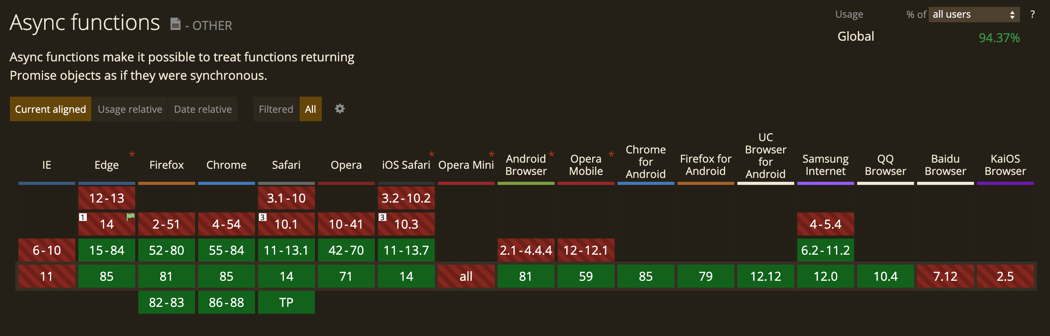
Trình duyệt hỗ trợ
Hầu hết các browser hiện tại đã support async/await nhưng vẫn còn IE và Opera Mini là không support. Bạn có thể tham khảo hình dưới:

Slide 18
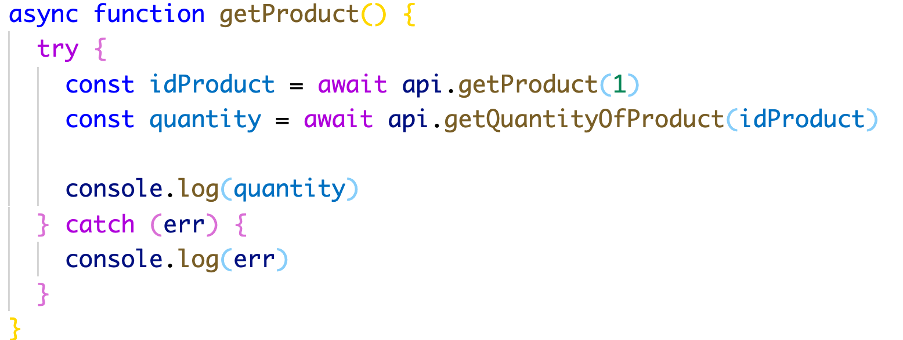
Ví dụ
Ví dụ sử dụng async/await
Cần lưu ý là kết quả trả về của async function luôn là một Promise.

Slide 19
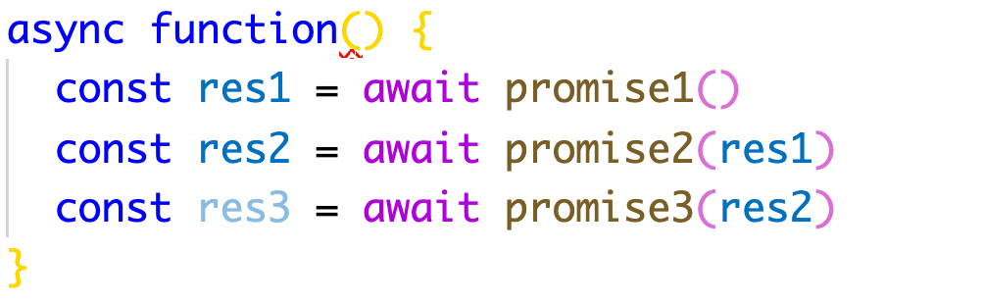
Một số trường hợp cần lưu ý
Trong trường hợp muốn chạy các promises một cách tuần tự như ảnh bên, bạn có thể sử dụng cú pháp Async/await

Slide 20
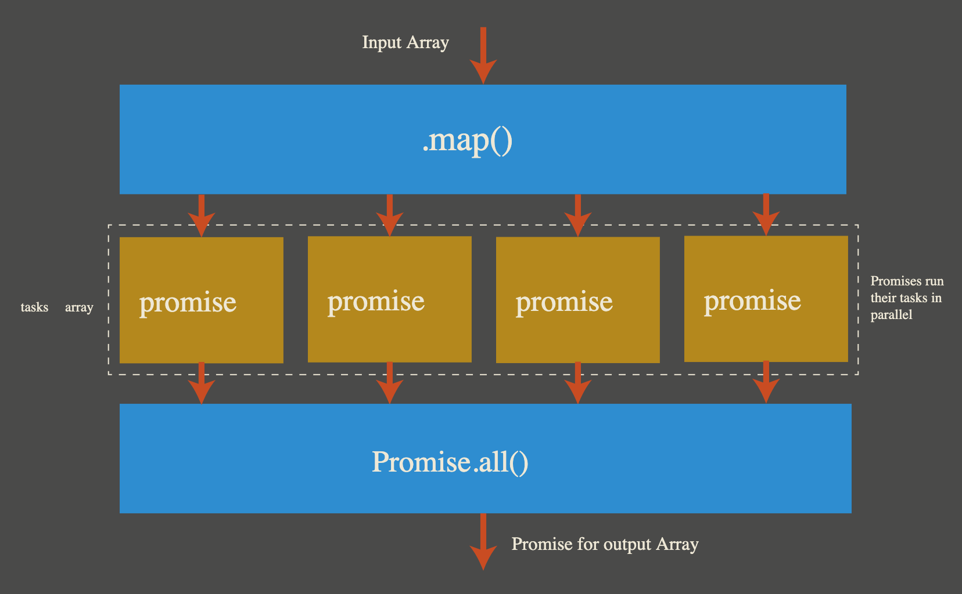
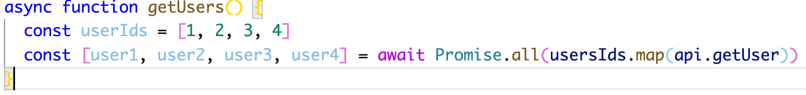
Một số trường hợp cần lưu ý
Trường hợp muốn lấy nhiều giá trị promise cùng một lúc, ngoài cách sử dụng promise.all() bạn có thể sử dụng cú pháp async/await như sau:

Slide 21
Sử dụng async/await

Slide 22
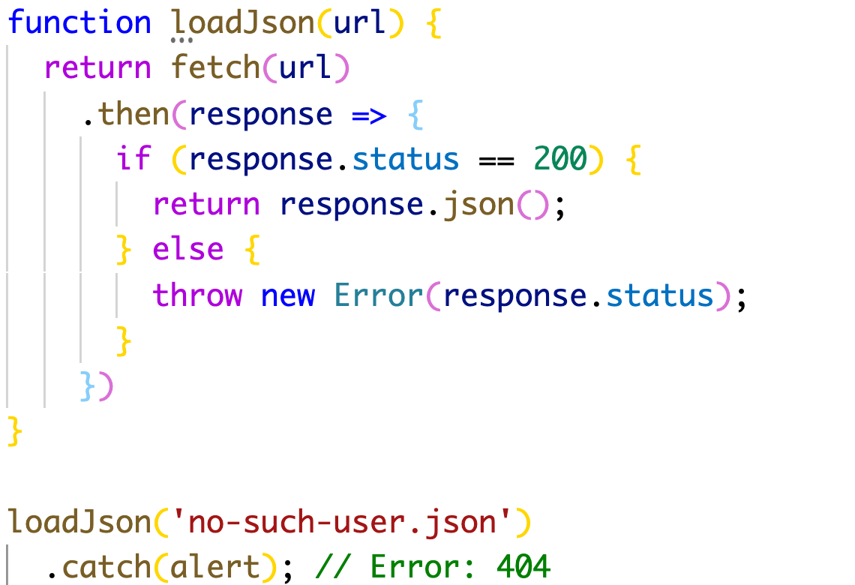
Yêu cầu: Viết lại ví dụ phía dưới từ cú pháp Promise Chaining, sử dung async/await để thay thế .then/catch

Slide 23
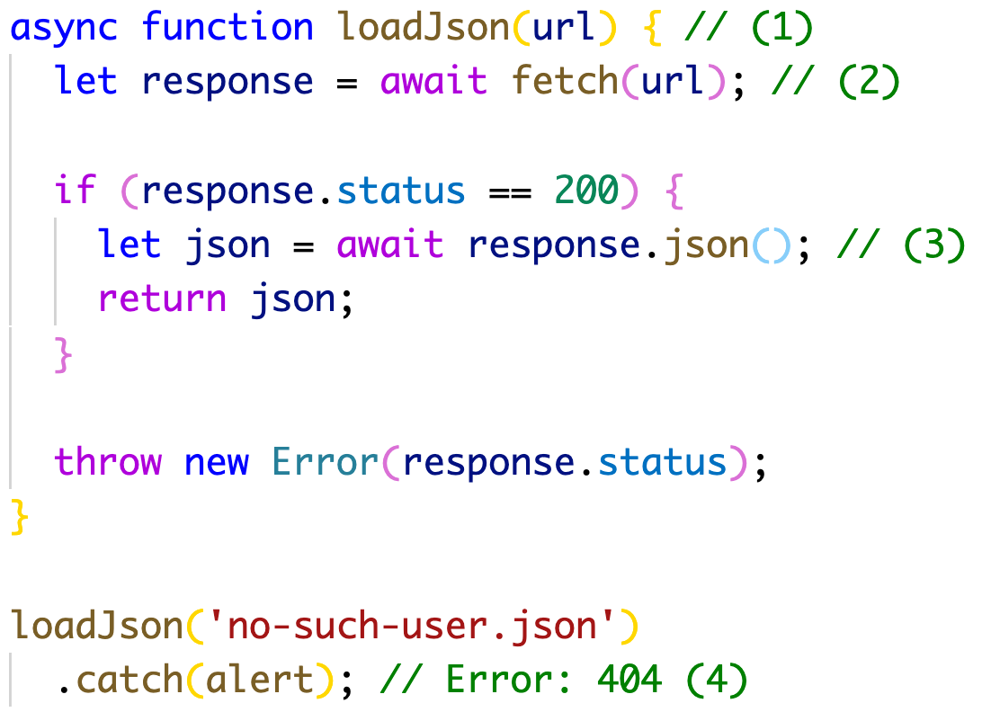
Khai báo hàm loadJson() thành async
Tất cả .then bên trong thay thế bằng await
Chờ đợi kết quả json trả về và gán vào biến json
Nếu lỗi thì thông báo

Slide 24
Phần 3: sử dụng async với axios

Slide 25
Axios là gì?
Axios là một thư viện JavaScript dựa trên Promised được sử dụng để gửi các yêu cầu HTTP. Bạn có thể coi nó như một sự thay thế cho hàm fetch() của JavaScript.
Axios nó là một mã nguồn mở và được cung cấp miễn phí, bạn có thể truy cập Github Respository này để tìm hiểu nhiều hơn về Axios
Do các tính năng và tính dễ sử dụng của nó, nó trở thành một lựa chọn phổ biến cho các nhà phát triển JavaScript khi làm việc với HTTP request.

Slide 26
Thiết lập axios
Trước khi bắt đầu bạn cần tạo một folder và cài đặt NPM
Tiếp theo, sử dung NPM để cài đặt axios

Slide 27
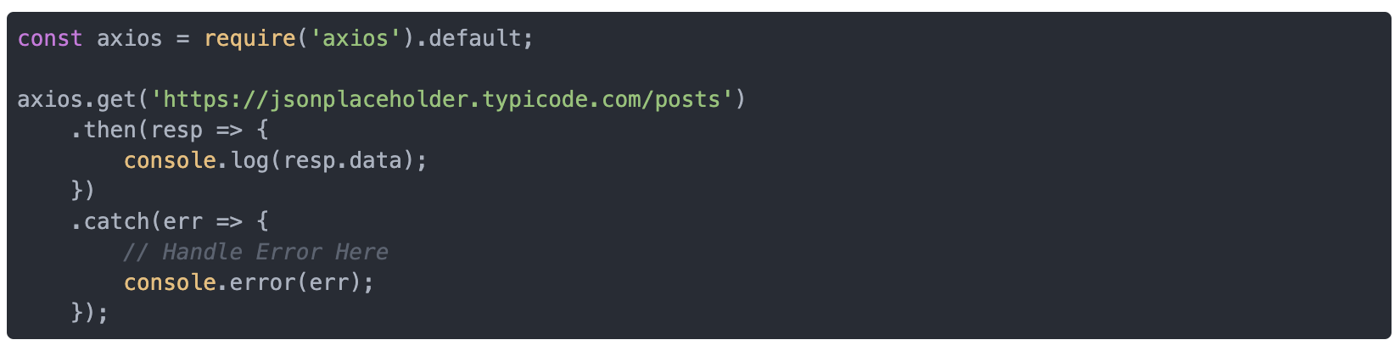
Thiết lập GET request
Tạo một file mới đặt tên getRequestPromise.js và thực hiện theo đoạn mã dưới:

Slide 28
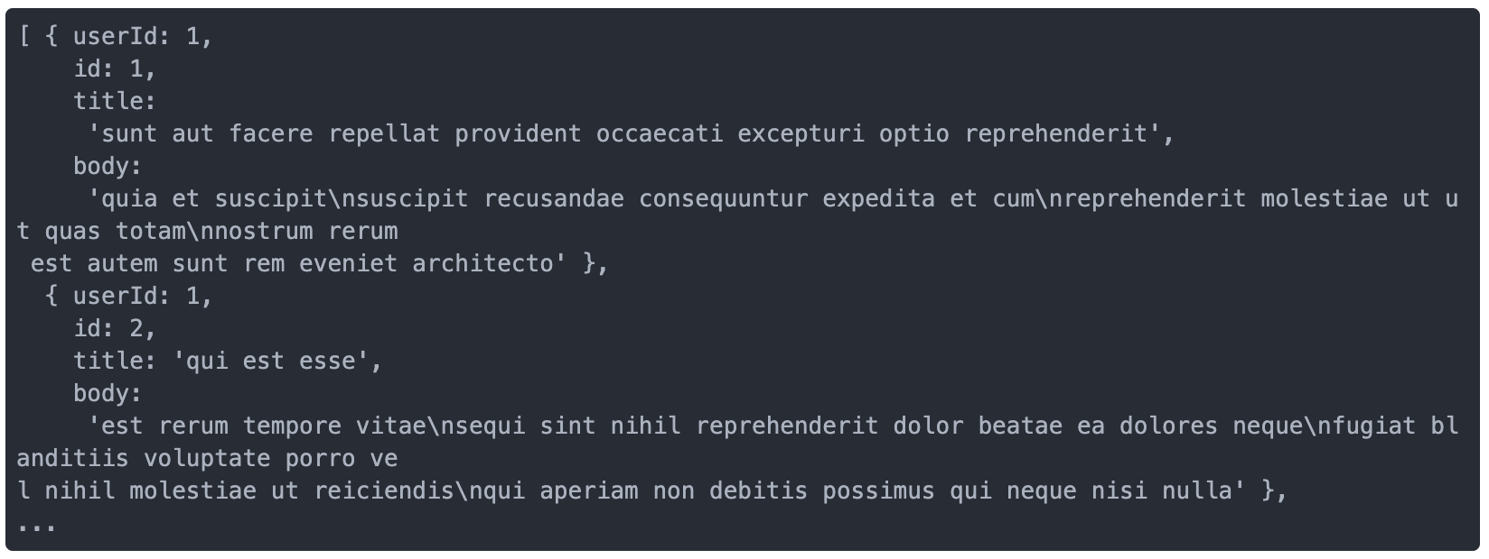
Thiết lập GET request
Nếu bạn chạy đoạn code trên với câu lệnh node getRequestPromise.js bạn sẽ nhìn thấy kết quả

Slide 29
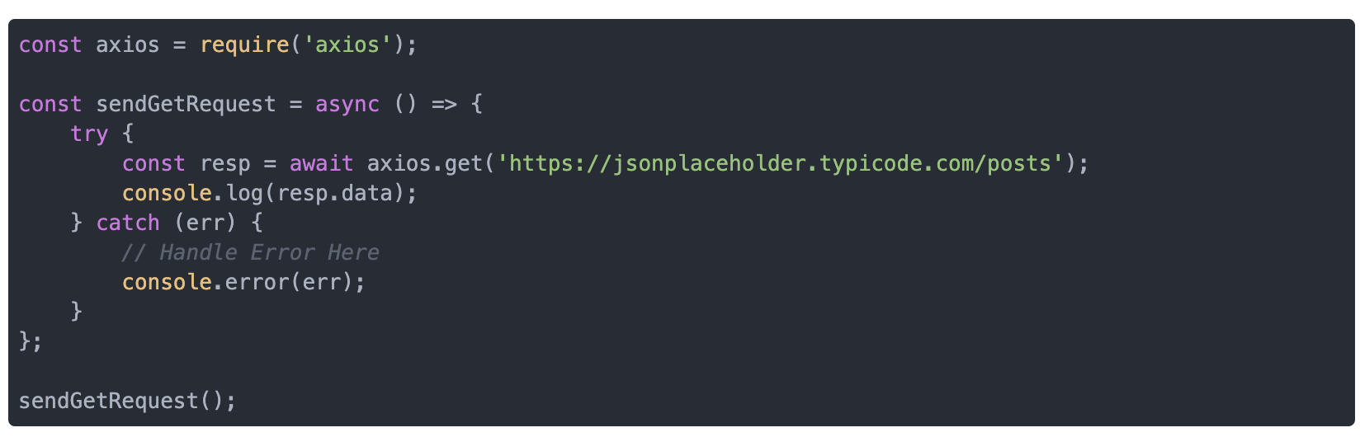
Thiết lập GET request
Bây giờ, chúng ta sẽ viết lại code javascript thiết lập GET request sử dụng async/await

Slide 30
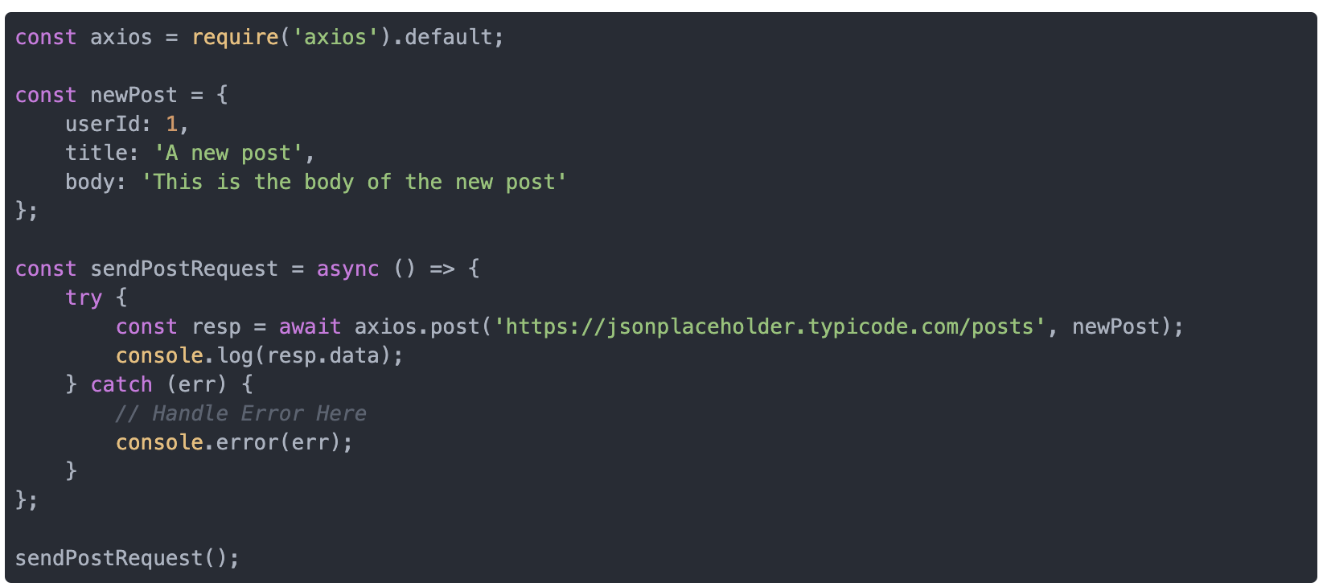
Thiết lập post request
Chúng ta cũng có thể thiết lập POST request để tạo tài nguyên mới trong REST API thông qua async/await.
Tạo một file postRequest.js và thực hiện theo code bên dưới:

Slide 31
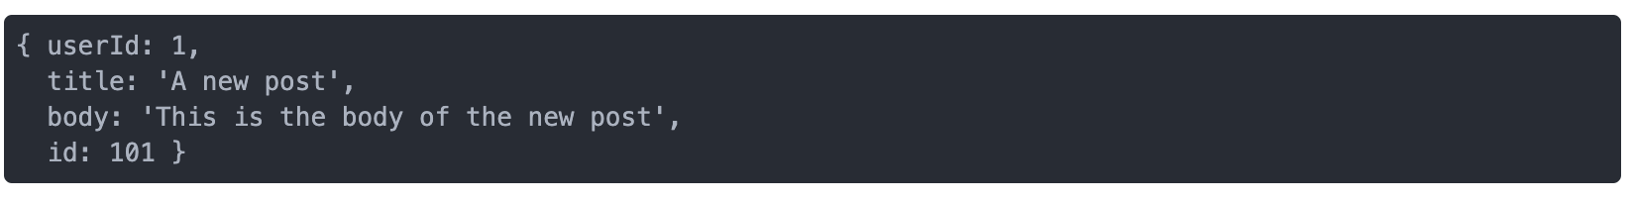
Thiết lập post request
Nếu bạn chạy đoạn code trên với câu lệnh node postRequest.js, trong terminal sẽ có kết quả:

Slide 32
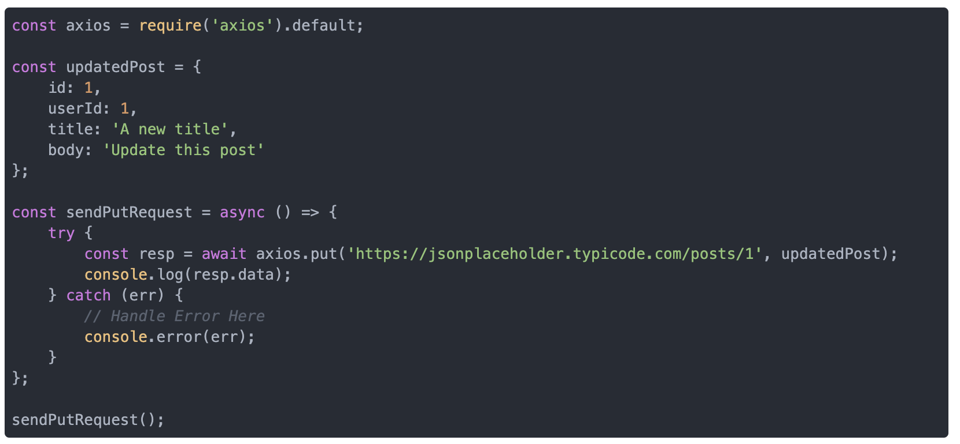
Thiết lập put request
PUT request được sử dụng để thay đổi dữ liệu. Bạn có thể sử dung phương thức axios.put()
Tạo một file mới đặt tên putRequest.js và thực hiện theo đoạn mã dưới:

Slide 33
Thiết lập post request
Giống như POST request, khi PUT request được thực thi dữ liệu đã được thay đổi.
Chạy câu lệnh node putRequest trong terminal sẽ có kết quả, bạn sẽ thấy kết quả trả về.

Slide 34
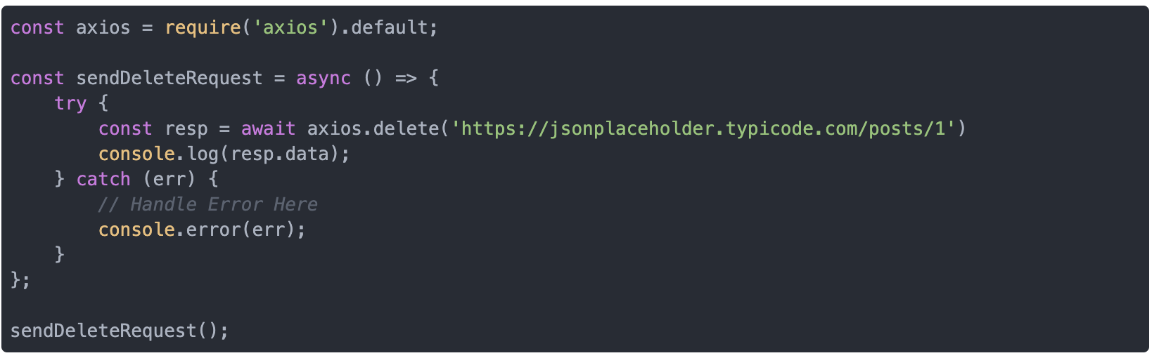
Thiết lập delete request
Bạn có thể gửi yêu cầu HTTP DELETE bằng phương thức axios.delete() để xóa dữ liệu khỏi API RESTful.
Tạo một file mới đặt tên deleteRequest.js và thực hiện theo đoạn mã sau đây:

Slide 35
Thiết lập delete request
Hàm axios.delete() chỉ cần URL của tài nguyên mà chúng ta muốn xóa. Thực thi chương trình này với câu lệnh node putRequest.js trong terminal sẽ có kết quả:

Slide 36
Tổng kết
Ôn tập Promise
Tổng quan Async & Await
Hướng dẫn sử dụng Async với Axios

